Slide 1
Phân tích Thiết kế HTTT
Thiết kế cơ chế - kiến trúc
Ths. Nguyễn Văn Nam
Email: namnv@tlu.edu.vn
Website: namvannguyen.blogspot.com

Slide 2
Nội dung
Xác định cơ chế thiết kế (Mechanisms)
Patterns & Frameworks
Xác định cơ chế phân tích và thiết kế
Kiến trúc thực thi (Runtime Architecture)
Xác định mục tiêu của hoạt động mô tả kiến trúc thực thi và vị trí của nó trong vòng đời phát triển phần mềm
Mô tả làm thế nào để mô hình hóa processes và threads
Giải thích mô hình hóa các lớp và các hệ thống con được ánh xác với các processes và threads như thế nào
Xác định các xem xét và lập luận hỗ trợ cho những quyết định mang tính kiến trúc

Slide 3
Tổng quan về Xác định cơ chế thiết kế
Software
Architecture
Document
Supplementary
Specifications
Identify
Design
Mechanisms
Design Model
Analysis Class

Slide 4
Patterns và Frameworks
Pattern
Mẫu (pattern) là khái niệm dùng để hệ thống hóa các kiến thức chuyên biệt dựa trên kinh nghiệm. Các mẫu cung cấp các minh họa làm thế nào đẻ đưa ra các mô hình tốt giải quyết các vấn đề thực tế, đó có thể là các mẫu do chính bạn nghĩ ra hoạc sử dụng mẫu của người khác.
Analysis/Design Pattern
Cung cấp giải pháp ở phạm vi hẹp cho vấn đề kỹ thuật
Cung cấp từng phần cho giải pháp tổng thể.
Framework
Khung làm việc (Frameworks) khác với mẫu phân tích và thiết kế về độ lớn và phạm vi. Khung làm việc mô tả giải pháp khung cho một vấn đề riêng biệt. Chi tiết có thể được hoàn thiện bằng cách áp dụng các mẫu phân tích và thiết kế khác nhau.

Slide 5
Design Pattern là gì?
Một mẫu thiết kế cung cấp sơ đồ tinh chỉnh các hệ thống con hoặc các thành phần của một hệ thống phần mềm, hoặc quan hệ giữa chúng. No mô tả cấu trúc thường xuyên lặp đi lặp lại của các thành phần giao tiếp để giải quyết vấn đề thiết kế chung trong một ngữ cảnh cụ thể.

Slide 6
Cách sử dụng một số mẫu
Loại mẫu | Ví dụ
Command (mẫu hành vi) | Thực hiện các yêu cầu đến một đối tượng mà không biết thao tác yêu cầu hoặc kết quả nhận về của yêu cầu, ví dụ, phản ứng của một mục trên thực đơn, một yêu cầu phục hồi,...
Abstract factory (Mẫu sinh tạo ) | Tạo các đối tượng về giao diện người sử dụng (nút bấm, thanh cuộn, cửa sổ...) độc lập với hệ điều hành ở dưới, ứng dụng vì thế có thể dễ dàng chạy được trên các môi trường khác nhau.
Proxy (Mẫu cấu trúc) | Điều khiển các đối tượng phân tán sao cho nó là trong suốt vói các đối tượng khách (remote proxy). Với một đối tượng đồ họa kích cỡ lớn hay bất kỳ đối tượng thực thể nào ”đắt đỏ” về thao tác khởi tạo, cơ chế này cho phép chỉ tải đối tượng khi thực sự cần thiết và quá trình tải được tiến hành một cách tự động và trong suốt (virtual proxy)
Observer (Mẫu hành vi) | Khi trạng thái của đối tượng thay đổi, các đối tượng liên quan được thông báo. Các đối tượng bị thay đổi là độc lập với các đối tượng quan sát. Chú ý : Mẫu kiến trúc MVC là sự mở rộng của mẫu thiết kế Observer.

Slide 7
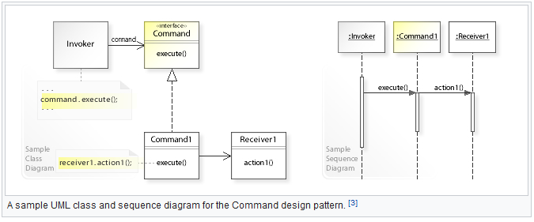
Command Pattern
https://en.wikipedia.org/wiki/Command_pattern

Slide 8
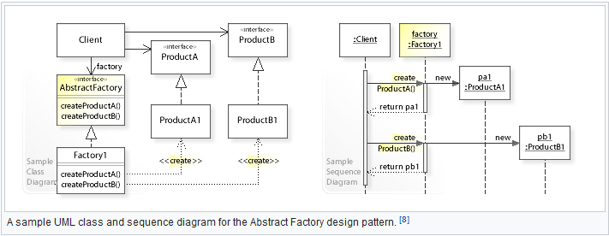
Abstract Factory
https://en.wikipedia.org/wiki/Abstract_factory_pattern

Slide 9
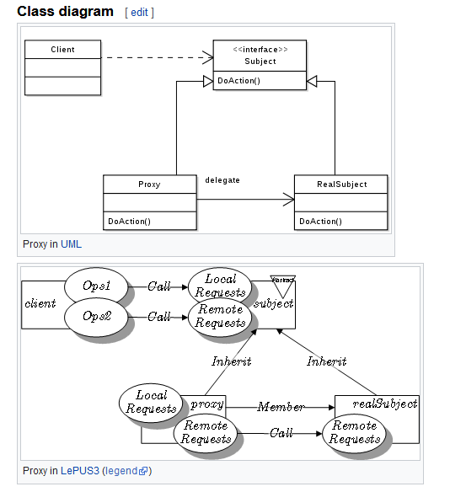
Proxy Pattern
https://en.wikipedia.org/wiki/Proxy_pattern

Slide 10
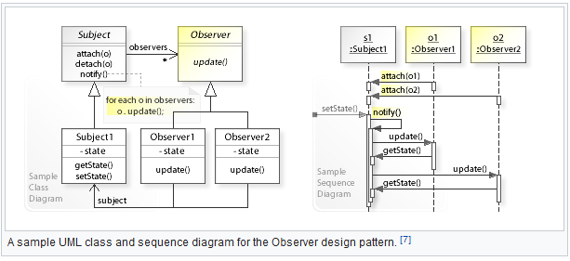
Observer pattern
https://en.wikipedia.org/wiki/Observer_pattern

Slide 11
Phân loại Cơ chế phân tích
Mục tiêu
Làm mịn thông tin ban đầu xác định được trong các cơ chế phân tích
Các bước
Xác định lớp khách của mỗi cơ chế phân tích
Xác định các đặc điểm thông tin của mỗi cơ chế phân tích
Nhóm các lớp khách theo việc sử dụng của các đặc điểm thông tin

Slide 12
Các cơ chế thiết kế và cài đặt
Analysis
Mechanism
(Conceptual)
Design
Mechanism
(Concrete)
Implementation
Mechanism
(Actual)
Legacy Data
Persistency
RDBMS
JDBC
New Data
Persistency
OODBMS
ObjectStore
Distribution
Remote Method Invocation (RMI)
Java 1.2 from Sun
Analysis
Design
Implementation

Slide 13
Cơ chế phân tích (Khái niệm) | Cơ chế thiết kế (Cụ thể) | Cơ chế cài đặt (Thực tế)
Dữ liệu bền vững | RDBMS (Dữ liệu đã tồn tại) | JDBC
Dữ liệu bền vững | OODBMS (Dữ liệu mới) | ObjectStore
Sự phân tán | Remote Method Invocation (RMI) | Java 1.2

Slide 14
Kiến trúc thực thi – Runtime Architecture
Xác định mục tiêu của hoạt động mô tả kiến trúc thực thi và vị trí của nó trong vòng đời phát triển phần mềm
Mô tả làm thế nào để mô hình hóa processes và threads
Giải thích mô hình hóa các lớp và các hệ thống con được ánh xác với các processes và threads như thế nào
Xác định các xem xét và lập luận hỗ trợ cho những quyết định mang tính kiến trúc

Slide 15
Tổng Quan
Supplementary
Specifications
Describe the Run-time
Architecture
Software
Architecture
Document
Design Model

Slide 16
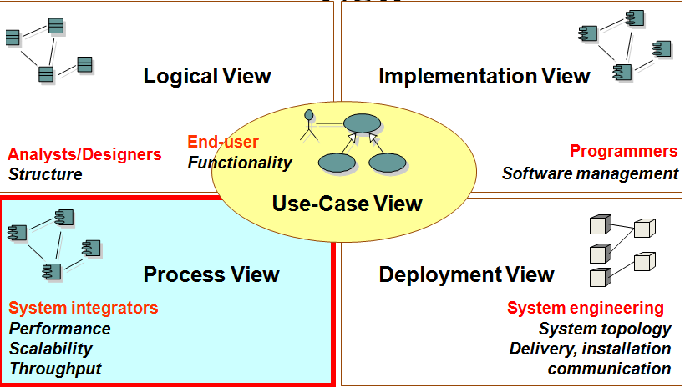
Process View

Slide 17
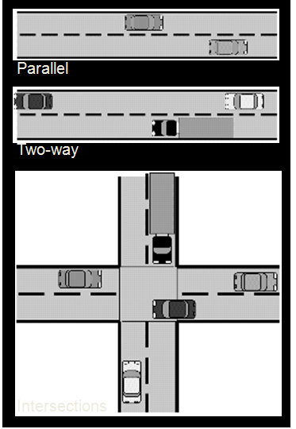
Đồng thời (concurrency) là gì?
Ví dụ về đồng thời (concurrency):
Parallel roads (đường hai làn – hai làn cùng chiều) không đòi hỏi nhiều sự phối hợp
Two-way roads (đường hai chiều – xe đi ngược chiều) đỏi hỏi nhiều hơn sự phối hợp
Intersections (đường giao) đòi hỏi sự phối hợp thận trọng

Slide 18
Tại sạo chúng ta cần quan tâm tới sự đồng thời (Concurrency)?
Phần mềm có thể cần phải trả lời các sự kiện bên ngoài hệ thống theo một cách ngẫu nhiên.
Bảo đảm các sự kiện này phản ứng trong khoảng thời gian tối thiểu cho phép.
Các tác vụ được thực hiện song song có thể cải thiện hiệu năng nếu có đa bộ xử lý
Ví dụ: Việc khởi động một hệ thống
Việc điều khiển một hệ thống có thể được thực hiện thông qua tương tranh (concurrency)

Slide 19
Các cơ chế tương tranh
Để hỗ trợ việc tương tranh, một hệ thống cần phải được trang bị nhiều luồng điều khiển (threads of control)
Các cơ chế tương tranh phổ biến
Đa xử lý (Multiprocessing)
Đa bộ vị xử lý thực thi đồng thời (Multiple CPUs)
Đa nhiệm (Multitasking)
Các hệ điều hành mô phỏng sự tương tranh trên một bộ vi xử lý bằng việc chen lẫn sự thực thi của các tác vụ khác nhau
Giải pháp dự trên ứng dụng (Application-based solutions)
Các phần mềm ứng dụng chịu trách nhiệm đảo việc thực hiện các nhánh mã chương trình khác nhau tại những thời điểm thích hợp

Slide 20
Khái niệm – Luồng và tiến trình
Tiến trình (Process)
Cung cập luồng điều khiển tải lớn
Độc lập
Có thể được chia ra thành các luồng
Là một không gian có địa chỉ duy nhất và có môi trường thực hiện trong đó các đối tượng của các lớp và hệ thốngcon hoạt động trên đó. Môi trường thực hiện có thể chia ra một hoặc nhiều luồn điều khiển.
Luồng
Cung cấp luồng điểu khiển tải nhẹ
Hoạt động trong ngữ cảnh của tiến trình chứa chúng
là một bộ phận tính toán đọc lập có thể chạy được trong môi trường thực hiện và một không gian địa chỉ định nghĩa bởi tiến trình đi kèm.

Slide 21
Sự khác nhau giữa tiến trình và luồng là ở không gian bộ nhớ trong đó nó thực hiện
một tiến trình thực hiện trong không gian bộ nhớ, được đóng gói và bảo vệ cấu trúc nội tại. Một tiến trình có thể được xem như mọt hệ thống của chính nó, được khởi tạo bở một chương trình thực hiện được. Một tiến trình có thể chứa nhiều luồng.
Một luồng thực hiện trong một không gian bộ nhớ ở đó nó có thể chia sẻ với các luồng khác.

Slide 22
Xác định tiến trình và luồng
Với mỗi luồng điều khiển của hệ thống hãy tạo ra một tiến trình hoặc luồng
Phân tách các luồng điều khiển cần để:
Sử dụng đa bộ xử lý hoặc nút
Tăng khả năng tận dụng CPU
Phục vụ các sự kiện liên quan tới thời gian
Ưu tiên các hoạt động
Đạt được sự mở rộng (phân chia tải)
Tách biệt các mối quan tâm trong các lịnh vực phần mềm
Tăng tính sẵn dùng của phần mềm (system availability)
Hỗ trợ các hệ thống con chính

Slide 23
Mô hình hóa các tiến trình
Các tiến trình có thể được mô hình hóa sử dụng
Lớp tích cực/active classes (class diagrams) và đối tượng (Interaction Diagrams)
Các thành phần/components (Component Diagrams)
Các khuôn mẫu/kiểu mở rộng: <<process>> hay <<thread>>
Mối quan hệ tiến trình có thể được mô hình theo các cách khác nhau
<<process>>
ActiveClassName
<<process>>
ActiveClassName
<<Process>>
Component Name

Slide 24
Mô hình hóa tiến trình: lược đồ lớp
1
<<thread>>
CourseCache
1
<<process>>
CourseCatalogSystemAccess
composition
1
<<thread>>
OfferingCache
dependency
<<process>>
CourseRegistrationProcess
1
<<process>>
StudentApplication

Slide 25
Mô hình hóa tiến trình: Lược đồ thành phần
<<Thread>>
OfferingCache
<<Process>>
CourseCatalog
SystemAccess
<<Thread>>
CourseCache
<<Process>>
CourseRegistration
Process
dependency
<<Process>>
StudentApplication

Slide 26
Tạo và hủy Tiến trình và Luồng
Kiến trúc đơn tiến trình
Việc tạo tiến trình xảy ra khi ứng dụng bắt đầu
Việc hỷ tiến trình xảy ra khi ứng dụng kết thúc
Kiến trúc đa xử lý
Các tiến trình mới thường được tạo từ tiến trình khởi tạo, tiến trình này được tạo khi ứng dụng bắt đầu
Mỗi tiến trình cần được hủy một cách độc lập

Slide 27
Ví dụ: Tạo tiến trình và luồng
: MainStudentForm
: RegisterForCoursesForm
: RegistrationController
: ICourseCatalogSystem
: Student
1: Start
2: createThread
3: createThread
4: createThread

Slide 28
Ánh xạ các tiến trình tới sự cài đặt
Tiến trình và luồng cần phải được ánh xạ tới những cấu trúc thực thi cụ thể
Những xem xét
Sự móc nối tiến trình
Những yêu cầu về hiệu năng
Những giới hạn cảu tiến trình hệ thống và luồng
Những luồng và tiến trình đã tồn tại
Tính sẵn dùng của nguồn tài nguyên liên tiến trình (IPC resource availability)

Slide 29
Phân phối phần tử mô hình vào các tiến trình
Cấp phát phần từ thiết kế: Các thể hiện của một lớp đã cho hoặc một hệ thống con cần phải thực thi bên trong ít nhất một tiến trình
Chúng có thể được thực thi trong một số tiến trình
Student Application Process
MainStudentForm
RegisterForCoursesForm

Slide 30
Những cân nhắc Phần tử thiết kế - tới – Tiến trình
Dựa vào:
Các yêu cầu về hiệu năng và sự tương tranh
Các yêu cầu về sự phân tán và hỗ trợ thực thi song song
Các yêu cầu về sự dư thừa và tính sẵn dùng
Những đặc điểm của lớp/hệ thống con cần xem xét:
Sự tự trị (Autonomy)
Sự lệ thuộc (Subordination)
Sự bền bỉ (Persistence)
Sự phân tán (Distribution)

Slide 31
Các chiến thuật Phần tử thiết kế - tới Tiến trình
Hai chiến thuật (sử dụng đồng thời)
Trong ra ngoài (Inside-Out)
Nhóm các phần tử có hoạt động cộng tác chặt chẽ và cần được thực thi trong cùng luồng điều khiển
Tách biệt các phần tử không có tương tác với nhau
Lặp lại cho tới khi đạt được số lượng tối thiểu các tiến trình mà vẫn đảm bảo được sự phân tán được yêu cầu và sự hiệu quả trong sử dụng tài nguyên
Từ ngoài vào trong (Outside-In)
Xác định các luồng điều khiển tách biệt cho mỗi sự kích thích ngoại vi/bên ngoài
Xác định luồng phục vụ (server thread) tách biệt cho từng dịch vụ
Giảm số luồng tới mức có thể được hỗ trợ bởi hệ thống

Slide 32
Mô hình hóa việc ánh xạ phần tử vào Tiến trình
Lược đồ lớp
Các lớp tích cực (Active classes) đóng vai trò như các tiến trình (processes)
Quan hệ Composition từ tiến trình tới lớp
Quan hệ Composition từ tiến trình tới hệ thống con
<<process>>
<<thread>>
Process Name
Thread Name
<<process>>
Process Name
Class Name
<<process>>
<<subsystem proxy>>
Subsystem Name
<<interface>>
Subsystem Interface Name
Process Name
OR

Slide 33
Các quan hệ của tiến trình
Các quan hệ tiến trình cần hỗ trợ quan hệ giữa các lớp
<<process>>
Process Y
ClassB
0..*
supports
1
<<process>>
ProcessX
ClassA

Slide 34
Ví dụ: Các tiến trình của Đăng ký môn học (Register for Course)
<<process>>
<<process>>
<<process>>
StudentApplication
CourseRegistrationProcess
CourseCatalogSystemAccess
1
1
1
1
1
MainStudentForm
<<subsystem proxy>>
(from Registration)
CourseCatalogSystem
(from CourseCatalogSystem)
1
0..1
1
<<boundary>>
1
1
<<control>>
+courseCatalog
<<Interface>>
RegisterForCoursesForm
RegistrationController
ICourseCatalogSystem
(from Registration)
(from Registration)
0..*
1
(from External System Interfaces)

Slide 35
Ví dụ: Các tiến trình của Đăng ký môn học (Register for Course)(cont.)
<<thread>>
<<entity>>
OfferingCache
CourseOffering
1
0..*
(from University Artifacts)
1
1
<<process>>
CourseCatalogSystemAccess
1
1
<<thread>>
1
0..*
<<entity>>
CourseCache
Course
(from University Artifacts)

Slide 36
The End.

